Slide 1
项目四营运资金管理

Slide 2
任务四流动负债管理
相关知识
一、短期借款
二、短期融资券
三、商业信用

Slide 3
一、短期借款
短期借款是指企业向银行和其他非银行金融机构借
入的期限在1年以内的借款。
按目的和用途分类：生产周转借款、临时借款、结算借款等。
按偿还方式分类：一次性偿还借款和分期偿还借款
按利息支付方法分类：收款法借款、贴现法借款和加息法借款；
按有无担保分类：抵押借款和信用借款等 。

Slide 4

一、短期借款
按照国际通行做法，银行发放短期借款的信用条件包括偿还方式、贷款利率及其支付方式、信贷限额、周转信贷协定、补偿性余额等几个方面。

Slide 5
偿还方式：
到期一次偿还、分期(每月、季)等额偿还
2. 借款利息的支付方法：收款法、贴现法、加息法
3. 信贷限额：信贷限额是银行对借款人规定的无担保
贷款的最高额。
4. 周转信贷协定：周转信贷协定是银行具有法律义务
地承诺提供不超过某一最高限额的贷款协定。
5. 补偿性余额

Slide 6


一、短期借款
1．偿还方式
贷款的偿还主要有到期一次偿还和在贷款期内定期（每月、季）等额偿还两种方式。
一般来讲，企业不希望采用定期等额偿还方式，因为这会提高借款的实际利率。
银行不希望采用到期一次偿还方式，是因为这会加重企业的财务负担，增加企业的拒付风险，同时会降低实际贷款利率。
企业

Slide 7
一、短期借款
2．借款利息的支付方法
一般来讲，借款企业可以用三种方法支付银行贷款利息。
又称利随本清法，是在借款到期时向银行支付利息的方法。
收款法
是银行向企业发放贷款时，先从本金中扣除利息部分，而到期时借款企业则要偿还贷款全部本金的一种计息方法。
贴现法
加息法
是银行发放分期等额偿还贷款时采用的利息收取方法。

Slide 8
收款法的运用
对于期限为1年的短期借款，实际利率公式：
收款法实际利率=利息/借款数量 =名义利率
某企业从银行取得借款200万元，期限1年，名义利率为10%，到期一次还本付息，求该借款的实际利率是多少？
解析：

Slide 9
贴现法的运用
某企业从银行取得借款200万元，期限1年，名义利率为10%，利息20万元。按照贴现法付息，企业实际可动用的贷款为180（200-20）万元，该项贷款的实际利率是多少？
解析：
贴现贷款实际利率=20/（200-20）×100%=11.11%

Slide 10
加息法的运用
由于贷款分期均衡偿还，借款企业实际上只平均使用了贷款本金的半数，却支付全额利息。这样，企业所负担的实际利率便高于名义利率大约1倍。其计算公式为:
例如：某企业借入（名义）年利率为12%的贷款20万元，分12个月等额偿还本息，该项贷款的实际利率是多少？
解析：
加息贷款实际利率
=20×12%／（20÷2）×100%=24%

Slide 11
一、短期借款
3．信贷限额
4．周转信贷协定
信贷限额是银行对借款人规定的无担保贷款的最高额。一般来讲，企业在批准的信贷限额内，可随时使用银行借款。但是，银行并不承担必须提供全部信贷限额的义务。
周转信贷协定是银行具有法律义务地承诺提供不超过某一最高限额的贷款协定。企业享用周转信贷协定，通常要就贷款限额的未使用部分付给银行一笔承诺费。

Slide 12

一、短期借款
4．周转信贷协定
注意：贷款限额的未使用部分要支付承诺费。
例如，某周转信贷额为1000万元，承诺费率为0.5%，借款企业年度内使用了600万元，余额400万元，借款企业该年度就要向银行支付承诺费2万元（400×0.5%）。这是银行向企业提供此项贷款的一种附加条件。

Slide 13
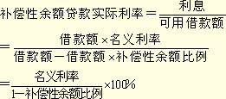
一、短期借款
5．补偿性余额
补偿性余额是银行要求借款企业在银行中保持按贷款限额或实际借用额一定百分比（一般为10%～20%）的最低存款余额
对于借款企业来讲，补偿性余额则提高了借款的实际利率。

Slide 14
一、短期借款
5．补偿性余额
例1：某企业从银行取得100万元的借款，期限1年，利率10%，银行要求企业保留20%的补偿性余额，求该借款的实际利率为多少？
例2：某企业需要借入资金60万元，由于贷款银行要求将贷款金额的20%作为补偿性余额，故企业需要向银行申请的贷款数额为多少万元？
解析：
补偿性余额贷款实际利率
=100×10%／（100-100×20%）=12.5%
解析：60/(1-20%)=75万元

Slide 15
二、短期融资券
1．短期融资券及其分类
2．短期融资券的发行条件
3．短期融资券的发行程序
4．发行短期融资券筹资的特点

Slide 16

三、商业信用
1.商业信用形式
商业信用是指商品交易中以延期付款或预收货款进行购销活动而形成的企业之间的自然借贷关系。
应付账款
预收货款
商业信用
主要形式
应付票据

Slide 17

三、商业信用
1.商业信用形式
（1）应付账款
应付账款是企业最典型、最常用的一种商业信用形式，是指在采购商品物资时先收到商品物资，货款延期到双方约定的时间支付。卖方为了尽快收回货款，往往在交易时规定信用条件，即规定信用期限、现金折扣率及折扣期。
如：2/10，n/30
信用期限——30天
现金折扣率——2%
折扣期——10天

Slide 18

三、商业信用
1.商业信用形式
（2）应付票据
应付票据是企业在采购商品物资时以商业汇票作为结算手段而推迟付款获得的一种商业信用。
（3）预收货款
它是指卖方按合同或协议的规定，在交付商品之前向买方预收部分或全部货款的信用方式。

Slide 19

三、商业信用
2.商业信用筹资的优缺点
缺点
优点
筹资的期限通常都较短
企业应当在销售方给予的信用期限内支付货款，否则就会给企业带来信誉上的损失。
如果放弃现金折扣，成本较高。
筹资方便
筹资的限制条件少
筹资成本低

Slide 20
任务实训
一、计算放弃现金折扣的信用成本率

Slide 21
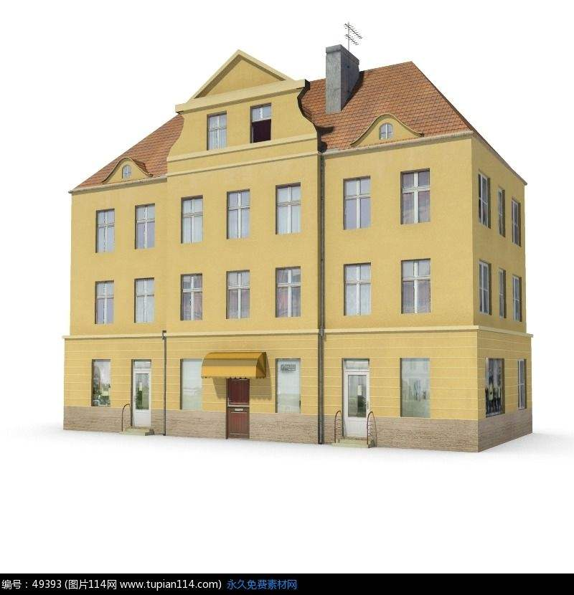

应付账款的商业信用决策
应付账款是指在采购商品物资时先收到商品物资，货款延期到双方约定的时间支付。应付账款是一种典型的商业信用形式。
赊购
提供商业信用
华美公司（买方）
恒吉公司
（卖方）

Slide 22

应付账款的商业信用决策
应付账款的信用条件包括：信用期限、现金折扣率及折扣期。
如：2/10，n/30
信用期限——30天
现金折扣率——2%
折扣期——10天
若企业在10天内付款，可享受2%的折扣；
若企业超过10天付款，则全额付款，不享受折扣。

Slide 23
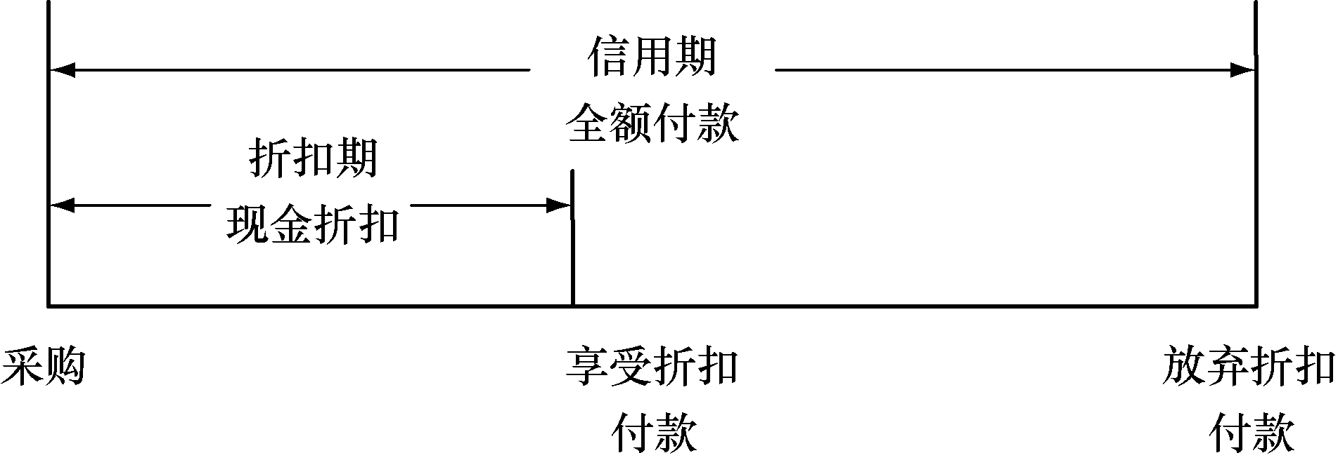
一、计算放弃现金折扣的信用成本率
企业采取赊购方式购买商品，供应商会提供一个信用期。企业可以提前付款，享受现金折扣，也可以在信用期最后一天付款。
现金折扣决策图

Slide 24

应付账款的商业信用决策
如何判断是否
享受现金折扣？
现金折扣条件下应付账款的支付与企业的资金有着密切关系，我们可以把它分为企业有资金支付应付账款和企业无资金支付应付账款两种类型。
1.在企业无资金支付应付账款的情况下，应当考虑借款筹资的成本与放弃现金折扣的成本大小问题。
2.在企业有资金支付应付账款的情况下，企业应当考虑短期投资的收益与利用现金折扣的收益大小问题。

Slide 25
一、计算放弃现金折扣的信用成本率
目前，一般确定现金折扣条件下的应付账款成本是通过放弃现金折扣的成本来衡量的，即放弃现金折扣的信用成本率。
公式中，（1）时间计算单位为1年（360天），其中（信用期－折扣期）表示的是延期付款的天数，即占用对方资金的天数。（2） “现金折扣百分比/（1－现金折扣百分比）”表示的是“借款利息”占“借款本金”的比例。

Slide 26
一、计算放弃现金折扣的信用成本率
假如：现金折扣条件是1/10,N/30，应付帐款总额为10000元，则：
如果第10天付款只需付10000×（1－1％）＝9900（元）
如果第30天付款需要付10000元；
所以，相当于因为使用了这笔款（30－10）＝20（天），需要支付（10000－9900）＝100（元）利息，而借款本金是第10天付款的金额9900元，
因此，这笔借款的年利率为：

Slide 27
任务实训
二、进行放弃现金折扣的信用决策

Slide 28

二、进行放弃现金折扣的信用决策
决策原则
①在企业无资金付款情况下：
放弃现金折扣的信用成本率>短期借款资金成本率，在折扣期内付款；反之，在信用期内付款。
现金折扣条件下应付账款的支付与企业的资金有着密切关系，我们可以把它分为企业有资金付款和企业无资金付款两种类型。
②在企业有资金付款情况下：
放弃现金折扣的信用成本率<短期投资的收益率，在信用期内付款；反之，在折扣期内付款。

Slide 29
导入案例
2019年3月1日，华美公司向恒吉公司购买60万元材料，恒吉公司开出的付款条件为“2/10，n/30”。华美公司的财务经理王红查阅公司记录本，显示：“会计人员小李在收到货物的第30天支付款项”。王红拿记录本询问小李：“你为什么不提前付款，争取现金折扣？”。小李不假思索地回答道：“目前本公司用于支付账款的资金需要30天才周转回来，在30天内付款，只能通过银行借款解决，银行贷款利率为4.35%，而这笔交易的资金成本为2%，所以我选择了在第30天付款”。

Slide 30
分析案例
（1）你认为会计人员小李做法对吗？
（2）假如你是华美公司的财务人员，你会选择何时付款？

Slide 31
二、进行放弃现金折扣的信用决策
现金折扣信用决策
决策原则
若放弃现金折扣成本＞短期融资成本率
若放弃现金折扣成本＞短期投资收益率
折扣期内付款
若放弃现金折扣成本＜短期融资成本率
若放弃现金折扣成本＜短期投资收益率
信用期付款

Slide 32

现金折扣信用决策的运用
东林企业拟采购一批零件，供应商规定的付款条件为“2/10，1/20，n/30”，每年按360天计算。
要求：（1）假设企业无资金支付应付账款，银行短期贷款利率为5%。
（2）假设企业有资金支付应付账款，目前有一项短期投资的报酬率为40%，请分别确定对该公司最有利的付款日期。
解析：
放弃(第10天）现金折扣的成本率
放弃(第20天）现金折扣的成本率
则（1）若短期借款利率5%，企业应选择在第10天付款。
（2）短期投资报酬率40%，企业应选择在第30天付款。

Slide 33
小 结
流动负债主要有三种来源，即短期借款、短期融资券和商业信用，各种来源具有不同的获取速度、灵活性、成本和风险。

